Slide 1
Regionální ekonomika a politika
Ing. Kamila Turečková, Ph.D.
4
REGIONÁLNÍ rozvoj

Slide 2
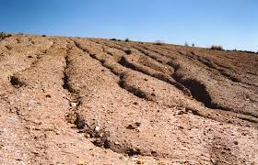
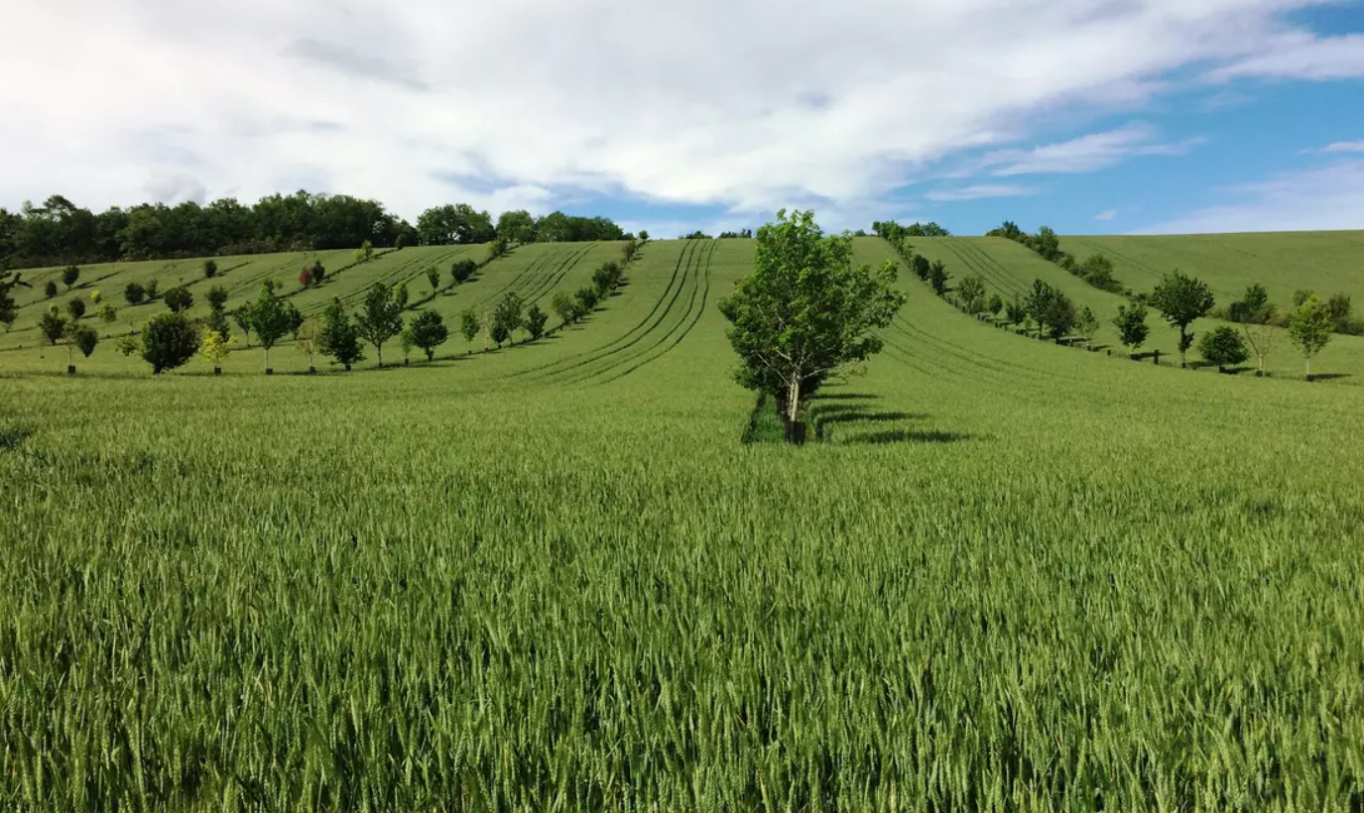
Rozvoj a regionální rozvoj
Popisuje proces orientovaný na určitý cíl, přičemž tento rozvoj podléhá ustavičným změnám.
Žádoucí, pokud neničí vlastní zdrojovou základnu, je společensky přijatelný a dlouhodobě udržitelný.
Rozvoj v pozitivním slova smyslu vytváří společenský přebytek.
Regionální rozvoj je obecně vymezován jako komplex procesů, které probíhají na území regionů, a které se týkají pozitivních a společensky žádoucích ekonomických, sociálních, environmentálních a jiných proměn regionu.

Slide 3
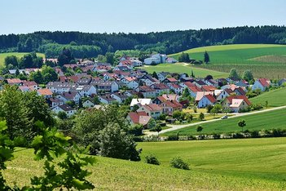
regionální rozvoj
Pro regionální rozvoj platí:
jedná se o souhrn procesů s pozitivním dopadem, které probíhají uvnitř regionů,
tyto procesy se týkají žádoucích ekonomických, sociálních (společenských), environmentálních a dalších proměn regionů,
toto zlepšení se promítá do kvantitativních (extenzivní rozvoj), ale zejména kvalitativních (intenzivní rozvoj) charakteristik daného regionu,
rozdíly, které těmito procesy vznikají nelze brát jako překážku, ale naopak jako zdravou konkurenci mezi regiony,
jde o rozvoj dynamický, přestože se regiony nevyvíjejí stejnou rychlostí,
v rámci rozvoje se uplatňuje systémový a multidisciplinární přístup.

Slide 4
růst a rozvoj
Regionální (ekonomický) růst je chápán jako zvýšení celkového ekonomického produktu regionu v daném časovém období.
Regionální růst je v teorii regionálního rozvoje spojován spíše s polarizovaným rozvojem a zvyšováním regionálních disparit.
Regionální rozvoj je představován celým komplexem procesů, které probíhají uvnitř regionu. Ekonomický rozvoj pak znamená dlouhodobé zvyšování ekonomického bohatství země.
Je podmíněn vznikem nových výrobních ekonomických aktivit, které vytvářejí nové bohatství, zaměstnanost a také poptávku po výrobních a službách.
Ekonomický – regionální rozvoj bez ekonomického růstu je jen těžko představitelný.
Ekonomický růst je čistě kvantitativní charakteristika, zatímco ekonomický rozvoj je svou povahou kvalitativní proměnná.

Slide 5
zdroje regionálního rozvoje
Pro účely cíleného usměrňování rozvojových tendencí v regionu je nezbytné rozlišit:
(1) přirozené procesy (přírodní, hospodářské a sociální zákonitosti)
(2) procesy cíleného působení (pod garancí veřejné správy v kontextu regionální politiky)
Mezi extenzivní i intenzivní zdroje regionálního rozvoje mající zejména přirozený charakter patří:
přírodní podmínky, geografický a geologický profil regionu
dostupnost výrobních faktorů
prostorové rozmístění zdrojů a dopravní infrastruktura
úroveň technického pokroku vyjádřená existencí a dalšími rozvojem technických dovedností
přítomnost velkých národních a nadnárodních firem, případně jejich poboček v regionu
aglomerační efekty jako důsledek koncentrace podniků a sídel
úroveň technické a institucionální infrastruktury a veřejných služeb aj.

Slide 6
Současný přístup k regionálnímu ekonomickému rozvoji
zaměření se na dosahování regionální konkurenceschopnosti zvyšováním inovační kapacity regionů a rozvíjením inovačních klastrů a regionálních systémů inovací s orientací na znalostní společnost
důraz na vztah uvnitř i mimo region – „networking“
zaměření na to, jak regiony akumulují klíčové kompetence, rozvíjejí sociální kapitál, budují strategické vedení, řídí zdroje, shromažďují informace o trzích, poskytují strategickou infrastrukturu, rozvíjejí schopnosti rizikového managementu a do rozvojových strategií zahrnují principy udržitelnosti

Slide 7
teorie regionálního rozvoje
Ucelený systém, který vysvětluje působení základních faktorů, subjektů, mechanismu a dalších souvislostí regionálního rozvoje.
Cílem teorií regionálního rozvoje je snaha o identifikaci mechanismů a procesů regionální rozvoje a pochopení role hlavních aktérů.
Teorie tedy mají významný poznávací význam.
Základ pro koncipování adekvátní regionální politiky či regionální rozvojové strategie (praktický význam).

Slide 8
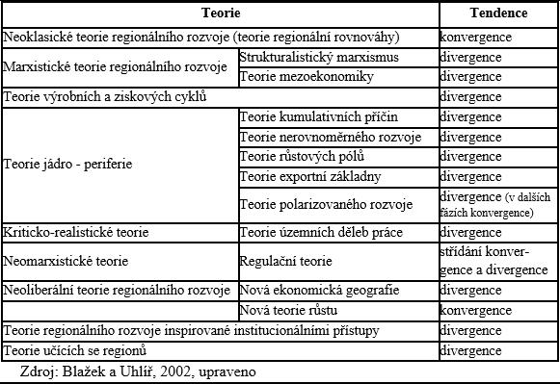
základní dělení teorií regionálního rozvoje
Teorie se tradičně dělí na konvergenční teorie (teorie regionální rovnováhy) a divergenční teorie (teorie regionální nerovnováhy).
Konvergenční teorie: přirozená tendence regionálního rozvoje snižovat meziregionální disparit. Regiony konvergují ke společné úrovni a ke společnému tempu růstu.
U divergenčních teorií opačně.
Členění podle míry intervence centrální správy při ovlivňování činnosti, financování, aktivit a aspektů existence nižších územních celků na intervencionistické a neintervencionistické.

Slide 9
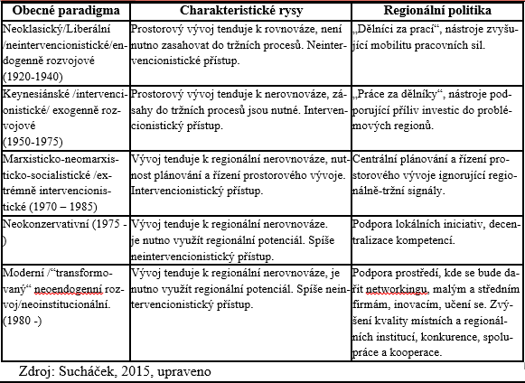
ZÁKLADNÍ ČLENĚNÍ TEORETICKÝCH PŘÍSTUPŮ K REGIONÁLNÍMU ROZVOJI a současně uplatňované teorie
V dnešní době se uplatňují teoretické přístupy založené na aktivizaci vnitřního potenciálu regionů:
podpora vzniku nových malých a středních firem a rozvoje těch současných,
zkvalitnění podnikatelského klimatu ve smyslu rovného přístupu k informacím a možnostem finanční i nefinanční podpory,
důraz je kladen na technické a technologické inovace, posílení konkurenčního prostředí a rozvoj služeb nejvyššího řádu,
uplatňují se principy deregulace, demonopolizace a decentralizace, opouští se státní intervencionismus a paternalismus (ochranářství),
snahou je posílit flexibilitu a využitelnost zdrojů, dostupnost informací a spolupráci všech subjektů v regionu.

Slide 10
Děkuji za pozornost.

